Slide 1
Modern Cipher : Stream cipher
Dimas Rizky h.p. - 2110141011
3d4 it a

Slide 2

Kriptografi
Kriptografi adalah KONVERSI DATA menjadi kode yang acak yang harus di DEKRIPSI untuk melihat data aslinya
Tujuannya dari kriptografi adalah
Confidentiality (Kerahasiaan data)
Integrity (Keaslian data)
Authentication (Oleh siapa data dapat diakses)
Non-Repudiation (Kepastian penerimaan data)

Slide 3
Tipe Kriptografi
Kriptografi memiliki tiga tipe umum yang digunakan, yaitu
Symmetric Encryption
Asymmetric Encryption
Hash Function

Slide 4
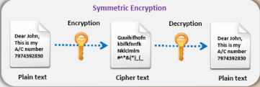
Symmetric Encryption
Symmetric encryption menggunakan key yang SAMA untuk melakukan enkripsi dan dekripsi, key yang digunakan adalah
Secret-key
Shared-key
Private-key
Contoh :
AES
Blowfish
DES

Slide 5
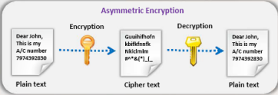
aSymmetric Encryption
Asymmetric encryption menggunakan keys yang BERBEDA untuk melakukan enkripsi dan dekripsi, key nya antara lain adalah
Public key untuk encryption
Private key untuk decryption
Contoh :
Diffie-Hellman Key Exchange
DSS
RSA

Slide 6
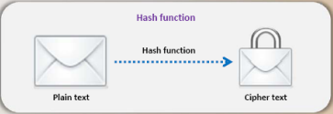
Hash function
Hash function tidak menggunakan key apapun untuk melakukan enkripsi maupun dekripsi, bahkan untuk tipe enkripsi hash tidak dapat dilakukan dekripsi
Contoh :
MD5
SHA-1
SHA-2

Slide 7
Stream Ciphers
Stream Cipher merupakan metode enkripsi yang termasuk ke symmetric cipher
Stream cipher melakukan enkripsi pada plain text, namun enkripsi dilakukan perbyte nya
Cara kerjanya adalah dengan cara memanfaatkan opertaror XOR untuk melakukan enkripsi perbyte-nya
Encryption
Decryption
11001100
Ciphertext
10100000
Plain text
01101100
Random key stream
01101100
XOR
XOR
10100000
Plain text
11001100
Ciphertext

Slide 8
Stream cipher design
Encryption sequence nya harus memiliki jangka yang besar. Random key yang digenerate menggunakan pseudorandom number generator yang hasilnya adalah stream yang deterministik dan berulang. Semakin banyak perulangan yang terjadi, akan semakin susah dilakukan cryptanalysisi.
Keystream yang dihasilkan harus random-appearing, misalkan jumlah 0 dan 1 dalam keystream haruslah sama, jika keystream ditafsirkan sebagai stream of bytes, maka seluruh 256 kombinasi yang dapat dilakukan dalam byte harus muncul dengan jumlah yang sama juga. Hal ini dapat membuat keystream terlihat sangat acak, semakin acak chipertext yang dihasilkan, semakin sulit pula cryptanalisis yang harus dilakukan

Slide 9
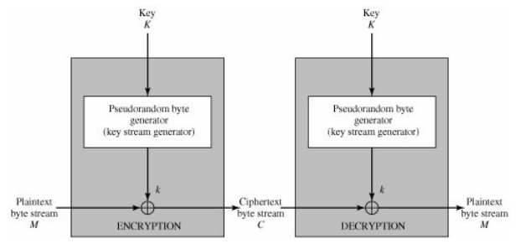
Stream cipher design
Pada gambar di atas, dapat diamati bahwa keystream berasal dari sebuah KEY utama lalu diproses melalui pseudorandom byte generator agar menghasilkan keystream. Untuk mengatasi brute-force attack, key utama harus berukuran panjang. Dengan teknologi saat ini, 128 bits merupakan panjang yang ideal.

Slide 10
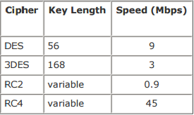
Kelebihan stream ciphers
Jauh lebih cepat, dibandingkan melakukan block cipher (enkripsi secara satu block kesatuan yang utuh)
Menggunakan implementasi koding yang lebih sedikit dibandingkan block cipher

Slide 11
Kekurangan stream ciphers
Jika dua plaintext di enkripsi menggunakan stream cipher dengan key yang sama, maka cryptanalysis mudah dilakukan
Jika dua ciphertext stream di XOR-kan, maka hasilnya adalah plaintext yang asli.

Slide 12
Kapan menggunakan stream ciphers
Digunakan ketika sebuah aplikasi membutuhkan enkripsi/dekripsi data yang sifatnya stream, seperti data chatting, atau browser/web link, stream cipher mungkin dapat menjadi alternatif yang baik
Namun jika aplikasinya berkutat dengan block of data, seperti file transfer, e-mail, database, block cipher lebih disarankan

Slide 13
RC4 Algorithm
Merupakan stream cipher yang key nya memiliki ukuran bervariasi berdasarkan byte operasinya
Algoritmanya berdasarkan permutasi acak. RC4 digunakan di SSL/TLS. Juga digunakan di protocol WEP & WPA (untuk proteksi wireless connection)
Panjang keynya bervariasi, mulai dari 1 hingga 256 bytes digunakan untuk menginisialisasi 256-bytes state vector S dengan elemen vektor mulai dari S[0], S[1], ... S[255].
Setiap S berisi permutasi dari semua kombinasi 8-bit number dari 0 sampai 255.
Untuk enripsi dan dekripsi, setiap byte keystream digenerate dari S dengan memilih salah satu dari 255 index yang ada, setelah keystream digenerate, S akan dipermutasi lagi

Slide 14

Inisialisasi S
S merupakan set array yang nilainya mulai dari 0 sampai 255, S[0] = 0, S[1] = 1, .... S[255] = 255
Dibuat juga temporary vector T.
Jika panjang dari key utama K adalah 256 bytes, maka K di transfer ke T, sebaliknya, setiap keystream pada temporary vector T (disebut keylen) element pertamanya dicopy kan ke K, lalu terus berulang hingga K dapat memenuhi vector T.

Slide 15

Inisialisasi S
Lalu T digunakan untuk membuat initial permutation untuk S. Mulai dari S[0] sampai S[255], dan untuk setiap S[i] akan dilakukan swap dengan byte lain di dalam vector S sesuai dengan T[i]
Karena operasi yang dilakukan pada S hanyalah swap, maka efek ke nilai S hanyalah permutasi, sehingga S masih berisi semua angka dari 0 sampai 255

Slide 16
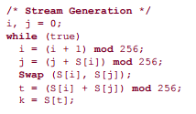
Stream generation
Sesudah vector S di generata, key utama tidak lagi digunakan. Pembuatan stream merupakan siklus yang melewati semua element dari S dan untuk setiap S[i], lakukan swap dengan byte lain didalam S sesuai dengan kondisi yang dikonfigurasikan pada S. Setelah iterasi sampai ke S[255], maka proses akan berulang lagi ke S[0]
Untuk melakukan enkripsi, lakukan operasi XOR pada value k(keystream) dengan byte selanjutnya dari plaintext.
Untuk dekripsi lakukan XOR pada value keystream dengan byte dari ciphertext

Slide 17
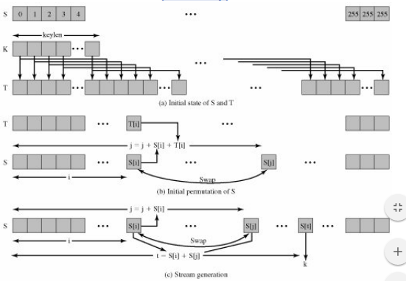
Ilustrasi key stream algorithm
Aplikasi untuk simulasi algoritma RC4 dapat didownload di https://play.google.com/store/apps/details?id=air.rc4simulation&hl=en&pageId=103455514287244959149
Animasi stream dapat diakses di http://lrrpublic.cli.det.nsw.edu.au/lrrSecure/Sites/LRRView/9484/applets/encryption_animation/5264_encryption_overview.htm

Slide 18
Kekuatan rc4
Beberapa paper telah melakukan analisa metode untuk melakukan penyerangan terhadap RC4, namun tidak ada satupun pendekatan yang praktis pada algoritma RC4 (dengan panjang key yang masuk akal).
Terdapat juga studi menunjukan adanya celah keamanan pada WEP protocol yang menggunakan RC4, NAMUN masalahnya bukan terletak di algoritma RC4 nya, melainkan cara generate key yang digunakan untuk input ke algoritma RC4.

